Slide 1

Aller plus loin avec OpenRefine
API, intelligence artificielle et outils avancés
Journée LibreABC, 9 septembre 2025, Genève
Thomas Guignard, TG Consulting, thomas@tgconsulting.ca
Lionel Walter, arbim IT, lionel.walter@arbim.ch

Slide 2
Présentations

Slide 3
Plan de l’atelier
10h15 – 11h Récupération des données depuis le Web dans OpenRefine (Lionel)
11h – 11h45 Utiliser de l’IA pour traiter les données dans OpenRefine (Thomas)

Slide 4
Prérequis et Support
cf. Github
Y compris cette présentation

Slide 5
Partie 1
Récupération de données depuis le Web

Slide 6
OpenRefine
https://openrefine.org/
Library Carpentry https://librarycarpentry.github.io/lc-open-refine/

Slide 7






Analogie «Au café»
Rachèle
Barista
Cuisine
Adapted from Joshua Dull, Sawyer Newman, & David Cirella. (2019, October). APIs for Libraries (Version v1.0). Zenodo. CC-BY. http://doi.org/10.5281/zenodo.3493358
J’aimerais un café avec du lait d’avoine et un cookie
Un petit café avoine et un cookie pour la table 37
Plus de lait d’avoine. Grand ou petit ?

Slide 8

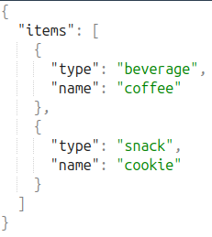
Analogie «Au café»
Application
Rachèle
API
Adapted from Joshua Dull, Sawyer Newman, & David Cirella. (2019, October). APIs for Libraries (Version v1.0). Zenodo. CC-BY. http://doi.org/10.5281/zenodo.3493358
https://moncafe.ch/order?beverage=coffee&snack=cookie
Request
Response

Slide 9
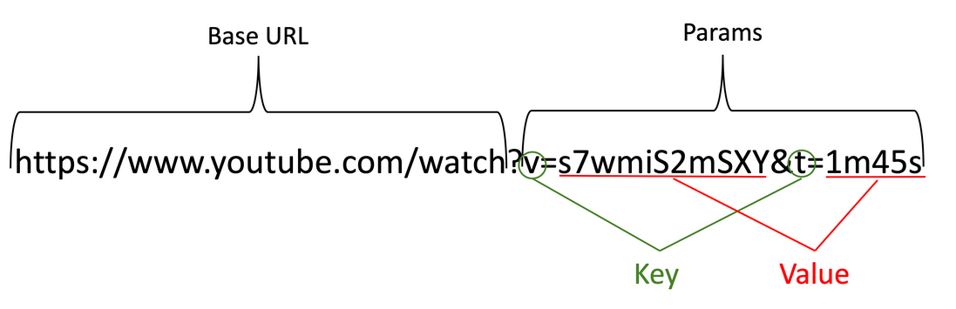
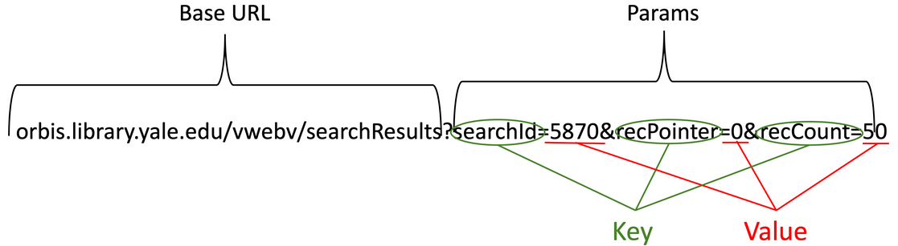
Structure d’URLs

Slide 10
Concaténer des valeurs
https://bib.rero.ch/api/documents/?q=isbn:9782840383994
https://bib.rero.ch/api/documents/?q=isbn:9782840383994
"https://bib.rero.ch/api/documents/?q=isbn:"+value

Slide 11
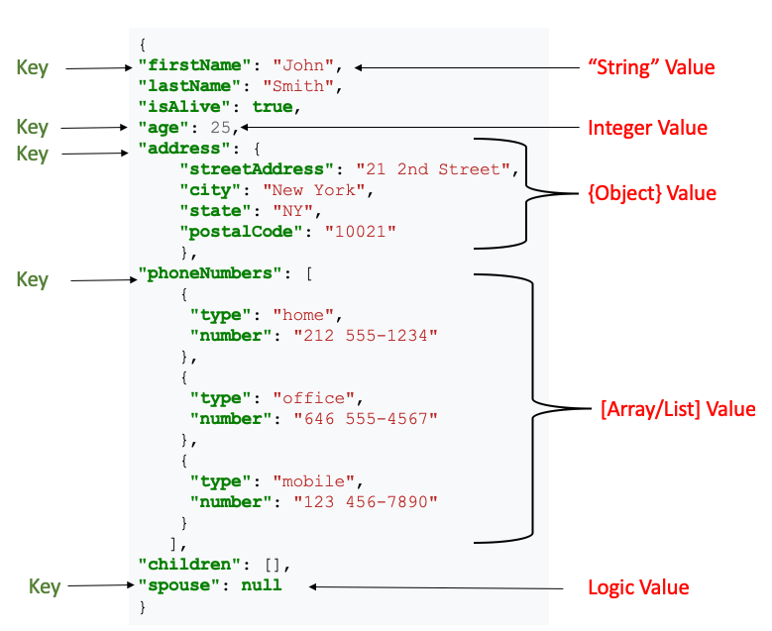
JSON

Slide 12
JSON in OpenRefine
value.parseJson().address.city
value.parseJson().phoneNumbers[0].number

Slide 13
3 méthodes dans OpenRefine
Réconciliation
Récupération de données via API (json)
Récupération de données depuis le web directement (html)

Slide 14
Démo Réconciliation Wikidata
Récupérer le lieu de naissance

Slide 15
Démo API GND
Récupérer des informations sur Ella Maillart depuis la GND
https://lobid.org/gnd/119081288
Doc API : https://lobid.org/gnd/api
https://lobid.org/gnd/search?q=Maillart,%20Ella&filter=type%3APerson&format=json

Slide 16
Exercices
Cf. https://github.com/liowalter/open-refine-libreabc2025/blob/main/Exercices.md

Slide 17
Partie 2
Utiliser l’IA pour traiter les données dans OpenRefine

Slide 18
Les LLM en (très) bref
Modèle (code)
Documentation
Pré-entraînement
Données d’entraînement
+ métadonnées
Modèle de base avec paramètres (poids)
Fine-tuning
Données d’entraînement supervisées
+ métadonnées
Modèle utilisable
(p.ex. agent conversationnel)
Scripts et métriques d’évaluation
Licence(s) d’utilisation

Slide 19

Ouvert ou pas ?
✅
Documentation
✅
Modèle (code)
Pré-entraînement
❌
✅
Données d’entraînement
+ métadonnées
✅
Modèle de base avec paramètres (poids)
Fine-tuning
❌
✅
Open Source AI Definition
(OSAID 1.0)
Données d’entraînement supervisées
+ métadonnées
✅
✅
✅
Modèle utilisable
Scripts et métriques d’évaluation
Licence(s) d’utilisation
✅ Ouverts : Pythia (Eleuther AI), OLMo (AI2), Amber & CrystalCoder (LLM360), T5 (Google) ...
⚠️ Semi-ouverts : Llama2 (Meta), Grok (X/Twitter), Phi-2 (Microsoft), Mixtral (Mistral) ...
❌ Fermés : GPT-4o (OpenAI), Gemini (Google), Claude (Anthropic) ...
Notes:
Le débat fait rage, il existe une autre définition (Open Weights Definition) qui ressemble à celle de l’OSI mais ne requiert pas l’ouverture du code du modèle ni les données d’évaluation. Au final, ça ne change pas vraiment le classement.
Les limites autour de Llama, Mistral et consorts sont surtout autour de la licence d’utilisation (code et poids ouverts mais licence restrictive, «open washing»)

Slide 20
Température et top_p
Température
0
Température
1
1
prévisible
imprévisible
chat
chat
chat
chat
chien
chien
chien
chien
canari
canari
canari
canari
carotte
carotte
carotte
carotte
idéalisme
idéalisme
idéalisme
idéalisme
0
top_p
1
conservateur
créatif
chat
chat
chien
chien
canari
canari
carotte
carotte
idéalisme
idéalisme
Notes:
On peut jouer avec beaucoup de paramètres mais en voici deux qu’on va utiliser aujourd’hui.
Température : augmente la probabilité que des termes inattendus soient sélectionnés.
Basse température : modèle déterministe
Haute température : modèle stochastique
top_p : contrôle combien de termes seront sélectionnés durant chaque étape de calcul. Indique le seuil de probabilité cumulé.
Valeur basse : seulement les termes les mieux cotés sont sélectionnés
Valeur haute : sélectionne plus de termes
Valeur = 1 : sélectionne tous les termes
Augmente la «créativité»

Slide 21
Passons à la pratique !
Options à choix :
  API Infomaniak avec la clé de l’atelier
  API de votre choix avec votre propre clé
  LLM en local avec ollama
  Modèle suisse Apertus via API PublicAI

Slide 22
Sources
Joshua Dull, Sawyer Newman, & David Cirella. (2019, October). APIs for Libraries (Version v1.0). Zenodo. CC-BY. https://doi.org/10.5281/zenodo.3493358
Alammar, J., & Grootendorst, M. (2024). Hands-on large language models: Language understanding and generation (First edition). O’Reilly Media, Inc. https://www.oreilly.com/library/view/-/9781098150952/
Open Source Alliance. (2025). Open Weight Definition (OWD). Retrieved Aug 6, 2025 from https://openweight.org/
Open Source Initiative. (n.d.). The Open Source AI Definition (OSAID 1.0). Retrieved May 27, 2025, from https://opensource.org/ai/open-source-ai-definition
Sowe, S., Mou, Y., Cheng, D., Kong, L., Neumann, A. T., & Decker, S. (2024). Understanding Open Source Large Language Models: An Exploratory Study. 2024 2nd International Conference on Foundation and Large Language Models (FLLM), 132–140. https://doi.org/10.1109/FLLM63129.2024.10852438

Slide 23
Merci
pour votre attention !
Thomas Guignard, TG Consulting, thomas@tgconsulting.ca
Lionel Walter, arbim IT, lionel.walter@arbim.ch

